Slide 1
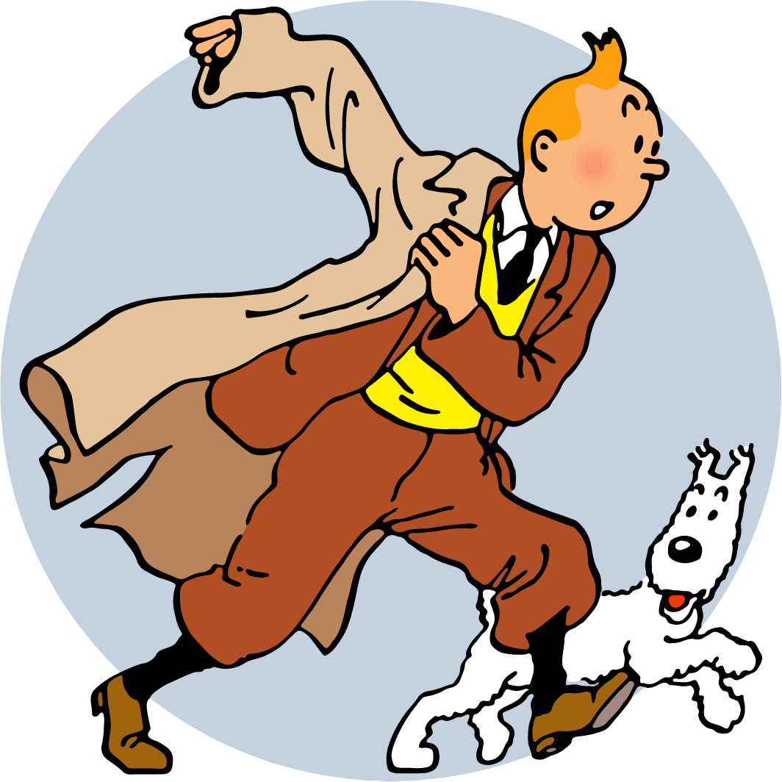
هماهنگی متن و تصویر در داستان های تن تن

Slide 2
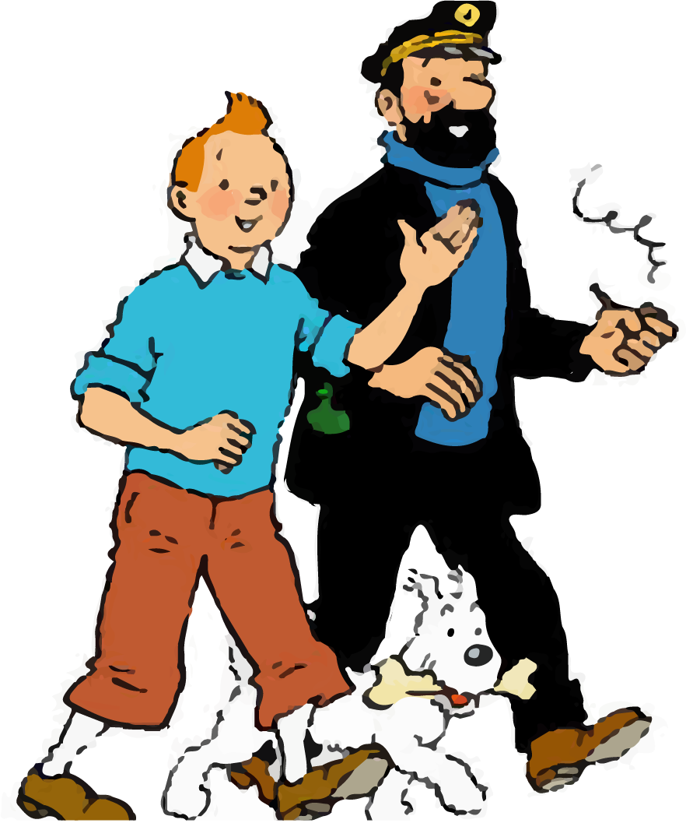
چرا ماجرا های تن تن
تفاوت ماجرا های تن تن با داستان های دیگر، به ژانر خاص آن که در دسته کامیک بوک ها قرار می گیرد مربوط می شود.
برخلاف کتاب های دیگر که متن به همراه تصویر قرار می گیرد
در این ژانر تصاویر در مرکز توجه قرار دارند و وجود متن برای
پرداختن به جزئیات و مشخص کردن ویژگی های شخصیت ها
می باشد.

Slide 3
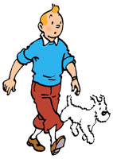
هماهنگی تصویر و متن
هماهنگی تصاویر در اینگونه داستان ها بسیار مهم است زیرا تصاویر باید بخش اعظمی از
داستان را روایت کنند. البته گاهی به دلیل تغییر فضا توضیحاتی در قالب سوم شخص و خارج از گفت و گو ها استفاده می شود و باعث می شود خط داستانی ادامه پیدا کند و خواننده از فضای داستان دور نشود.
هماهنگی در کمیک از جایگاه ویژه ای برخوردار است و کمیکی خوب است که بتواند تصاویر، دیالوگ ها و لحظات حساس را به خوبی نمایش دهد.

Slide 4
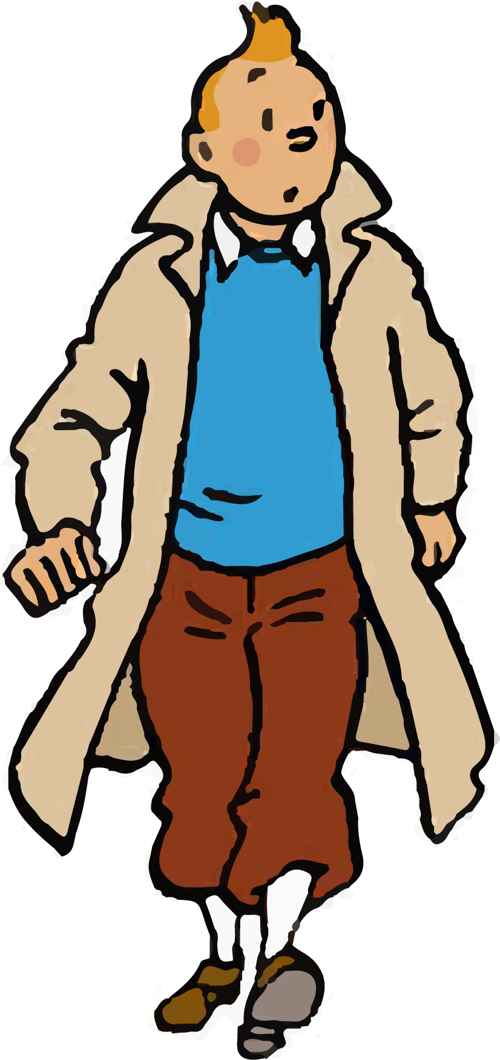
هماهنگی تصویر و متن
که با پیشروی در داستان به روشنگری بیشتر دست پیدا می کنیم.
البته ترجمه گاهی به داستان صدمه می زند و باعث ایجاد
برداشت های متفاوت در داستان
می گردد.
لازم به ذکر است که در نسخه های ایرانی به دلیل سانسور قسمتی از شخصیت افراد نادیده باقی می مانند.
داستان های تن تن در زمینه هماهنگی متن و تصویر موفق عمل می کند.البته گاهی به نظر این هماهنگی از بین می رود اما هدف نویسنده و طراح از این کار ایجاد کشش و جذابیت در داستان است که در پایان صفحه ها بیشتر اتفاق می افتد و در تصاویر دیالوگ ها حکایت از غافل گیری و عدم اطلاع از موضوع دارند.

Slide 5
تحقیق + (پلاس)
در تحقیق + به مزایا و معایب کمیک بوک می پردازیم.

Slide 6
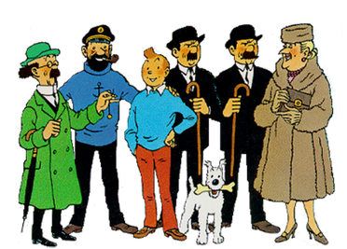
مزایا
کمیک بوک برای درک نیاز به سواد ندارد و داستان بیشتر از طریق تصاویر منتقل می شود.
به علت درگیری حافظه تصویری ماندگاری بالایی در ذهن دارند.
احتمال تولید فیلم از روی آنها بالاست.
شخصیت پردازی دقیق تر از داستان معمولیست.

Slide 7
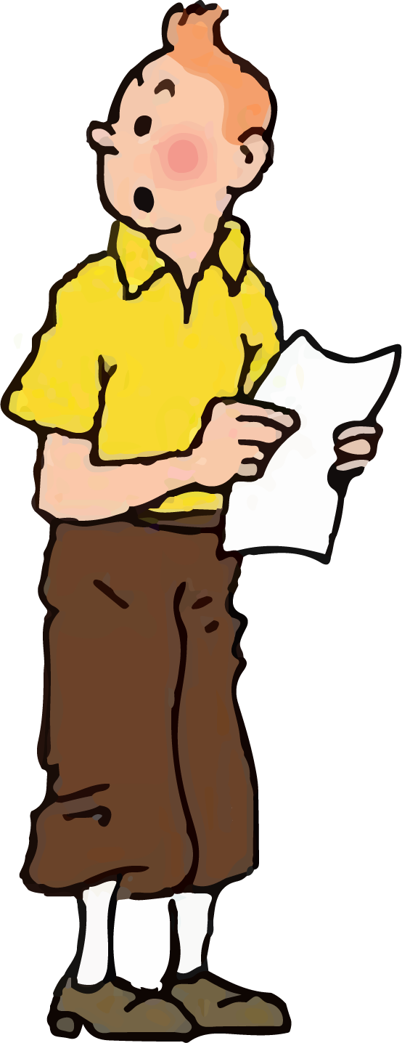
معایب
به علت تصویری بودن قوه تخیل فرد برای تجسم فضا و شخصیت هاخاموش می ماند.
عمده تجسم فرد صرف قرار دادن شخصیت های از پیش تعریف شده در محیط های مختلف و خیال پردازی تک بعدی می شود که تخیل فرد در زمینه شخصیت سازی از بین می برد.
استفاده زیاد از این کتاب ها باعث می شود فرد به خواندن جملات کوتاه عادت کند و خواندن جملات بلند و متن های طولانی برایش سخت شود.

Slide 8
مجموعه کتاب های تن تن
مجموعه کتاب های تن تن

Slide 9
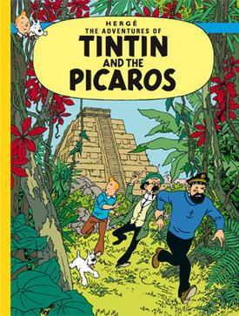
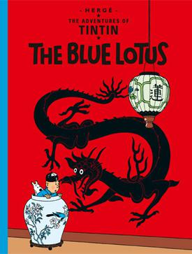
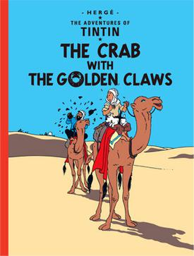
منابع
Tintin and the Picaros
The Calculus Affair
The Blue Lotus
The Crab with the Golden Claws
تن تن و پیکارو ها
تن تن :ماجرای تورنسل
تن تن : لوتوس آبی
تن تن : خرچنگ پنجه طلایی

Slide 10
پایان
عنوان فعالیت:
انتخاب یک کتاب تصویری و ارزیابی میزان هماهنگی وحدت بین متن و تصویری
(فصل13، فعالیت4)
ارائه دهنده:
محمدحسین بیات
گروه18

